Slide 1
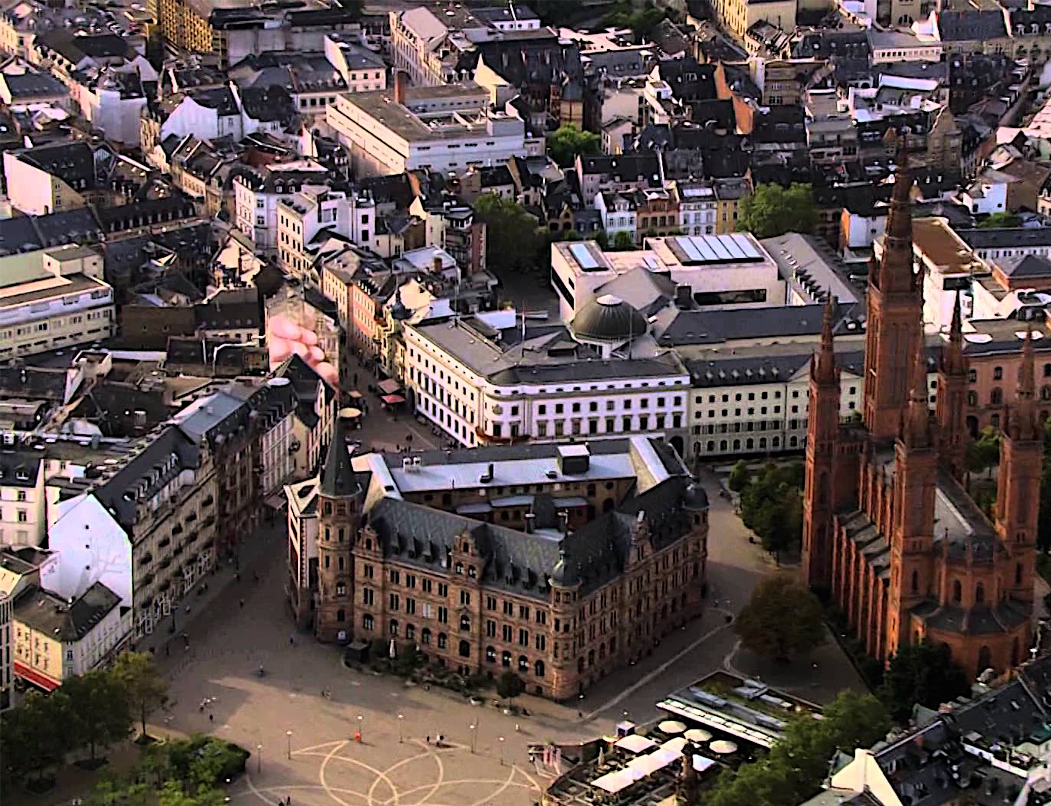
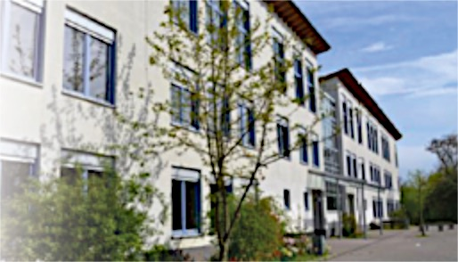
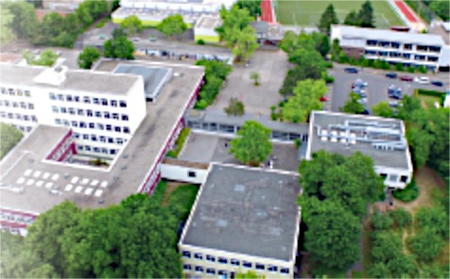
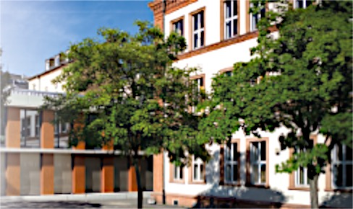
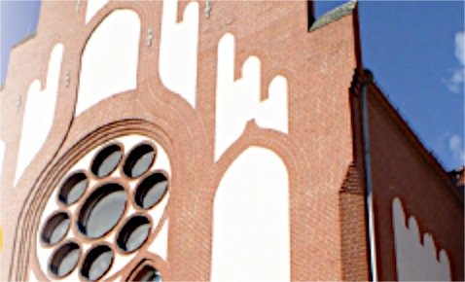
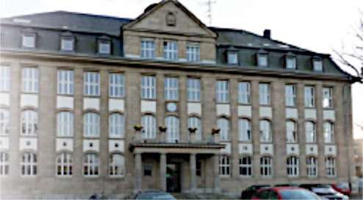
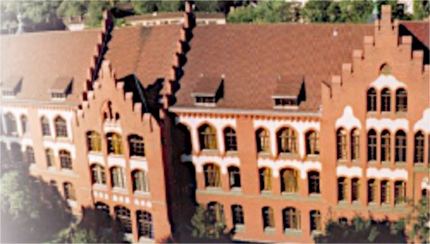
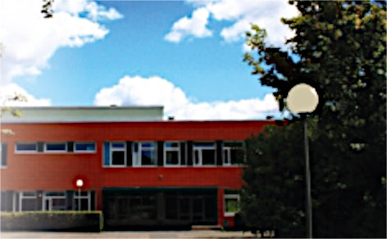
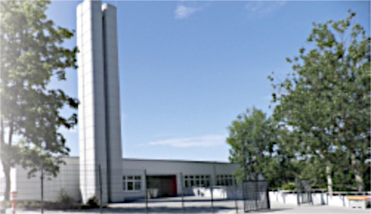

Wiesbadener Gymnasien

Slide 2
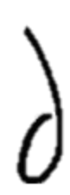







Das Gymnasium
  Grundsätzliches
  Gymnasiale Eignung – Ist mein Kind gymnasial geeignet ?
  Die Wiesbadener Gymnasien – Gemeinsamkeiten und Unterschiede

Slide 3
Grundsätzliches
  Das Gymnasium umfasst nur einen Bildungsgang
  Ziel ist das Abitur (allgemeine Hochschulreife)
  Mindestens zwei Fremdsprachen
  Wahlunterricht

Slide 4
Ist mein Kind gymnasial geeignet?
  Geht Ihr Kind gerne zur Schule?
  Haben Sie den Eindruck, dass Ihr Kind alltägliche Zusammenhänge rasch versteht?
  Ist Ihr Kind wissbegierig und möchte Neues
  kennenlernen?

Slide 5
Ist mein Kind gymnasial geeignet?
  Erledigt Ihr Kind seine Hausaufgaben selbstständig
  und ordentlich?
  Kann sich Ihr Kind gut konzentrieren?
  Ist Ihr Kind ausdauernd wenn es liest, malt, schreibt
  oder bastelt?

Slide 6
Ist mein Kind gymnasial geeignet?
  Verfolgt Ihr Kind wichtige Vorhaben auch bei Schwierigkeiten weiter?
  Ist Ihr Kind in der Lage, sich in eine Gemeinschaft einzuordnen?
  Trauen Sie Ihrem Kind zu, noch einiges mehr für
  die Schule zu tun?

Slide 7
Ist mein Kind gymnasial geeignet?
Bitte beachten Sie die Grundschulempfehlung!!!

Slide 8
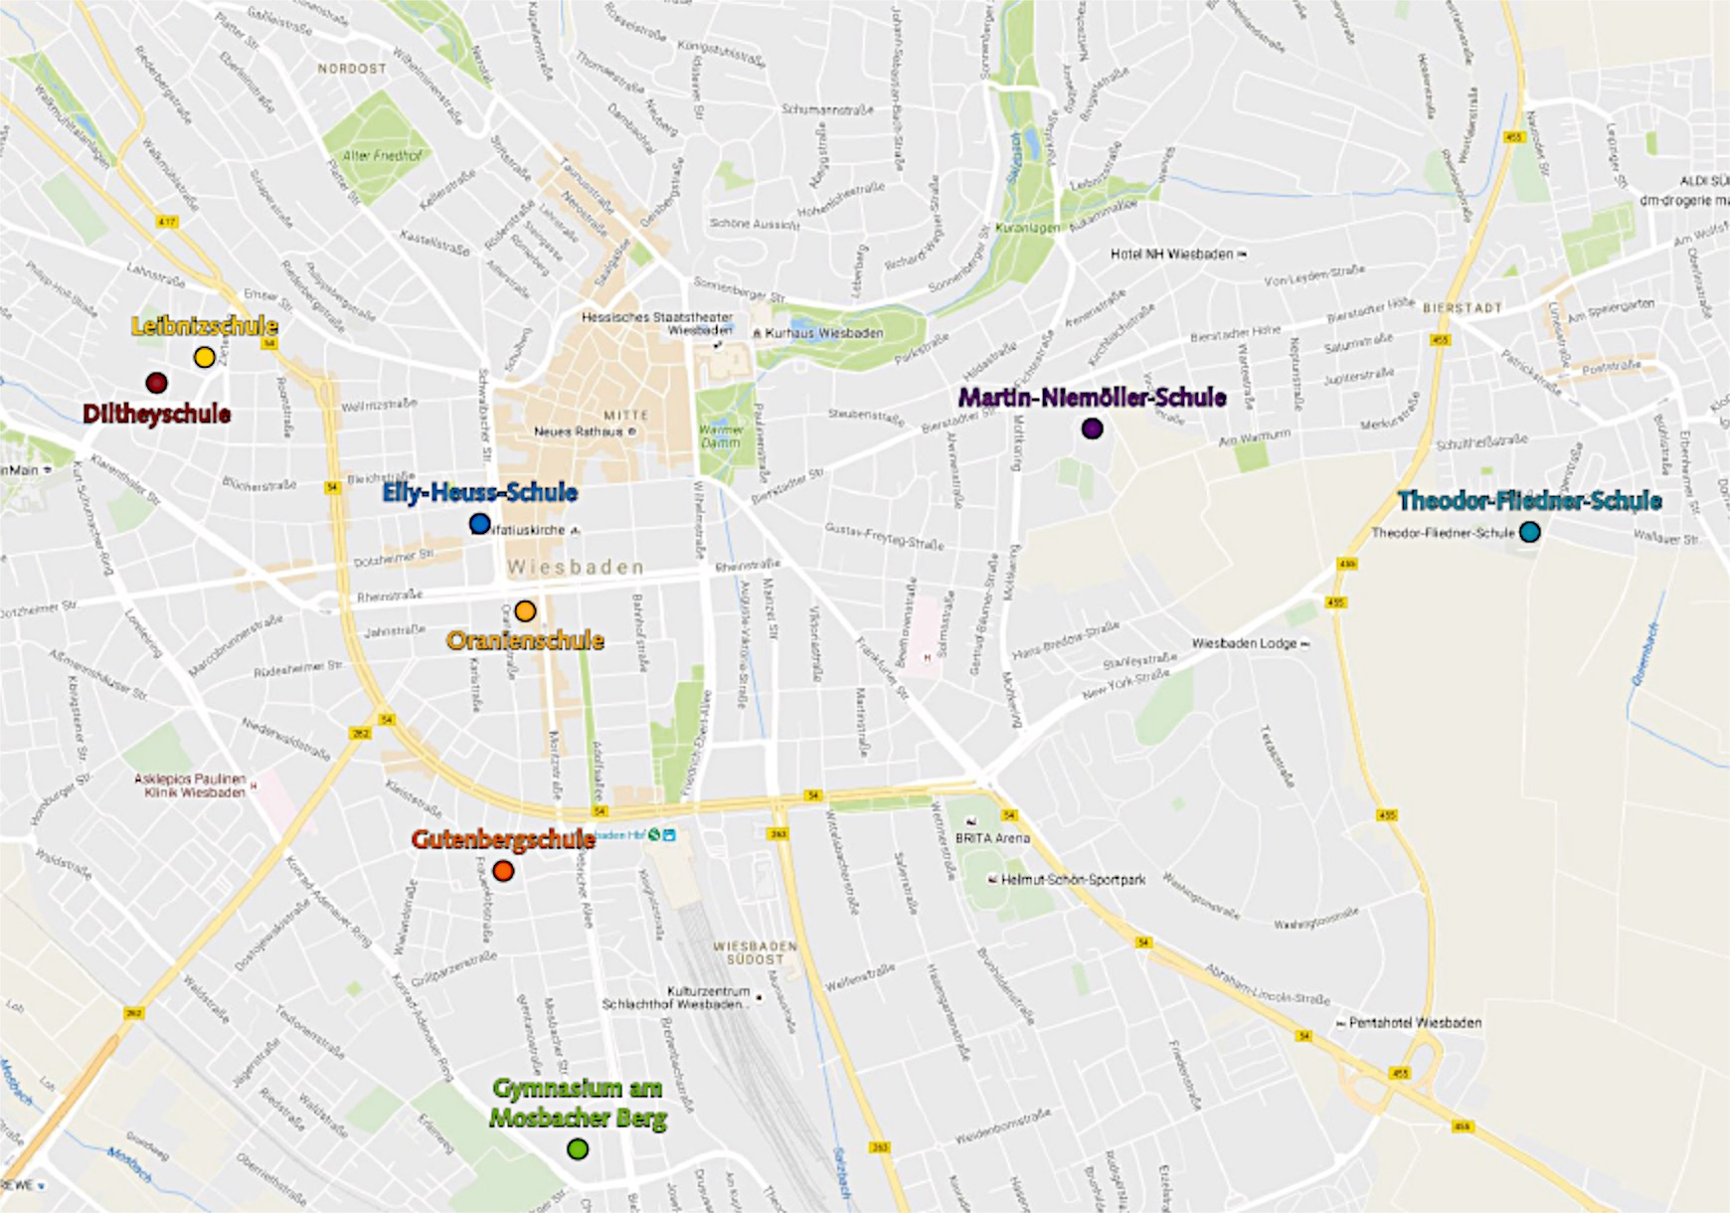

Slide 9
  Die Wiesbadener Gymnasien - Gemeinsamkeiten
G9
Ohne Schulwechsel bis zum Abitur
Fachunterricht und fachübergreifender Unterricht
Methodenvielfalt, eigenverantwortliches Lernen
Konzepte zum Sozialen Lernen und zur Konfliktlösung
Übergangskonzepte vom Jg. 4 zum Jg. 5

Slide 10
Die Wiesbadener Gymnasien - Unterschiede
Sprachenfolge
1. und 2. (und 3.) Fremdsprache
Schwerpunkte
Bilingualer Unterricht, Musik, Kunst, MINT und Sport
Ganztagsbetreuung
Mittagessen, Hausaufgabenbetreuung, AG- und Förderkurse
Wahlunterricht
3. Fremdsprache, mathematisch-naturwissenschaftliche Angebote
Größe der Schule

Slide 11
Tage der offenen Tür, Gymnasien
  Theodor-Fliedner-Schule 09.11.2019 ab 10.00 Uhr
  Oranienschule 16.11.2019 ab 10.00 Uhr
  Diltheyschule 23.11.2019 ab 8.00 Uhr
  Leibnizschule 30.11.2019 ab 9.00 Uhr
  Elly-Heuss-Schule 07.12.2019 ab 10.00 Uhr
  Mosbacher Berg 18.01.2020 ab 10.00 Uhr
  Martin-Niemöller-Schule 25.01.2020 ab 10.00 Uhr
  Gutenbergschule 01.02.2020 ab 10.00 Uhr

Slide 12
Wiesbadener Gymnasien

